Slide 1
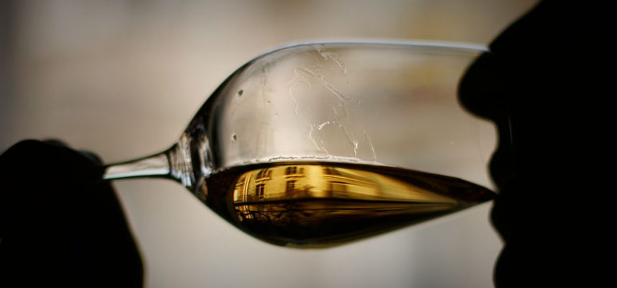
Annorlunda druvsorter
Sebastian Ekrot
Systembolaget / Restaurang Bhoga

Slide 2
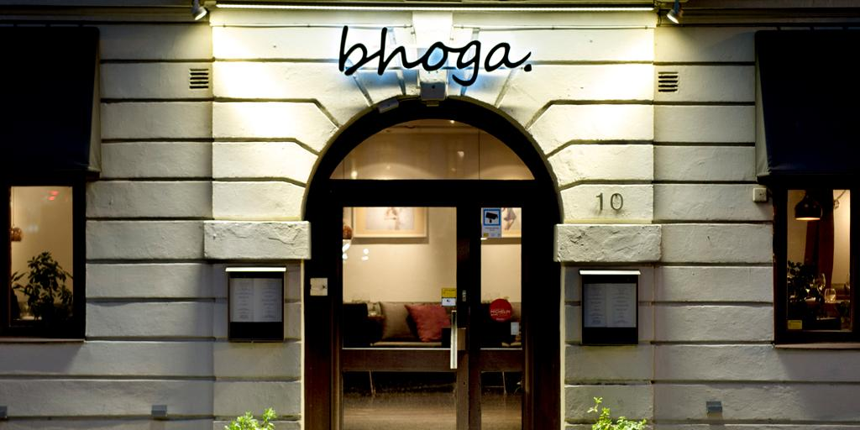

Slide 3
Gastronomin förändras – modernt, nynordiskt
Att servera sin region – sin ”terroir”
René Redzepi, Restaurang Noma
”Nya”, lokala ingredienser
Libbsticka / älgört / grillad grädde / grillade svartvinbärsblad / ramslökskapris
filmjölkssorbet / surdegsglass /

Slide 4
Vad kännetecknar en annorlunda druvsort?
En distinkt egenskap (friskhet, kryddighet, en speciell arom)
Savagnin – Jura, Frankrike (Vin Jaune, Vin de Paille)
Unik karaktär: rökig mineral, sherrytoner, röda äpplen, curry

Slide 5
Vilka druvsorter ska vi prova idag?
Muscat – kryddig, blommig
Jacquère – aromatisk, lätt struktur
Hondarrabi zuri – friskhet, jästaromatisk
Lagrein – hallon, fruktighet
Xynomavro – blåbär, björnbär, fruktighet
Tannat – struktur, friskhet, stramhet

Slide 6
Synen på vin förändras
Det finns ”inga” regler” – framställ det du vill!
Moderna lantviner utanför lagstiftningen

Slide 7
Naturvin – delar upp konsumenter i två läger
Utgår från traditionella och klassiska druvsorter
(tar det i en helt ny riktning)
” - Spännande, annorlunda smaker!”
” - Överskattade, druvotypiska viner!”
Okända, mindre glamorösa appellationer

Slide 8
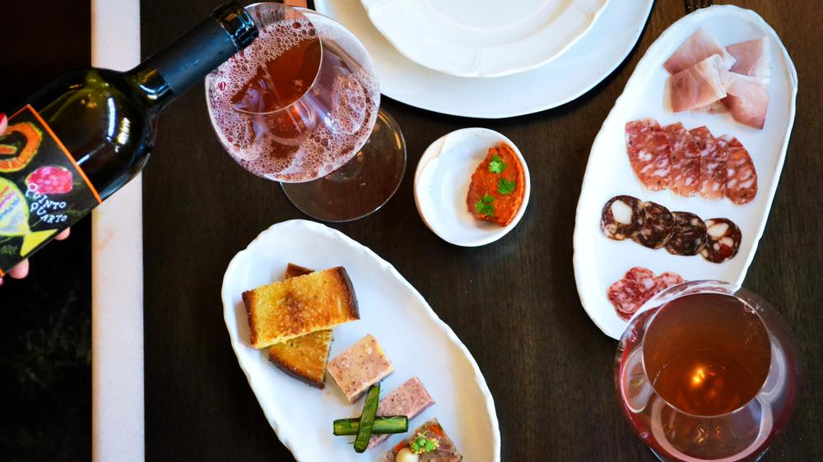

Slide 9
Klassiska druvsorter – ”nya” smaker i naturviner
Viogner - tillför friskhet och sötma
Gewurztraminer – tillför friskhet
Syrah – spritsighet, mjuka tanniner
Grenache – spritsighet, motverkar oxidation

Slide 10
Tillverkningsmetod – Pét-Nat
Méthode Ancestrale – äldre än champagnemetoden
även kallat 'Pétillant Naturel’, eller Pét-Nat
En avstannad, första alkoholjäsning på flaska

Slide 11
Tillverkningsmetod – skalkontakt
Tillför strävhet, tanniner till vita viner
Tillför smakrikedom, karaktär – och oxidation
Dimmigt utseende? Ja

Slide 12
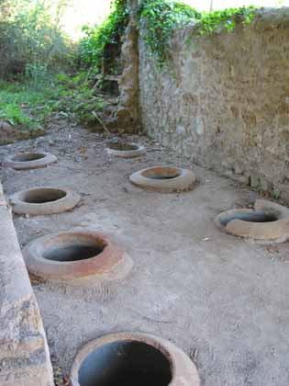
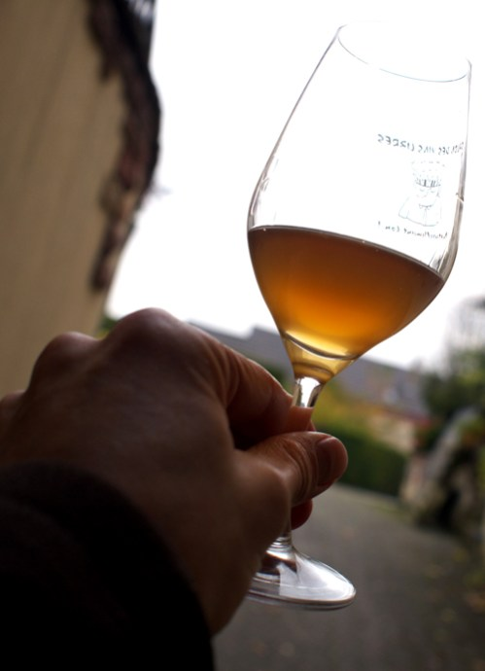

Slide 13
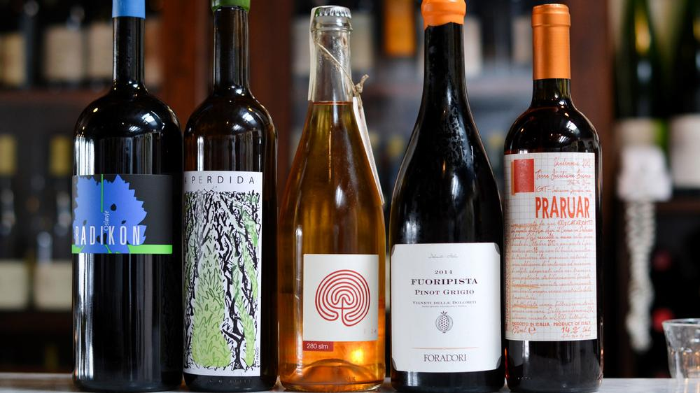

Slide 14
1. Días de Verano Reserva Muscat
Miguel Torres
Druvsort: Muscat
Sockerhalt 5 gram/liter
Chile – Region del Sur
Valle del Itata ligger cirka 35 mil söder om Santiago
99 kr, nr 6731

Slide 15
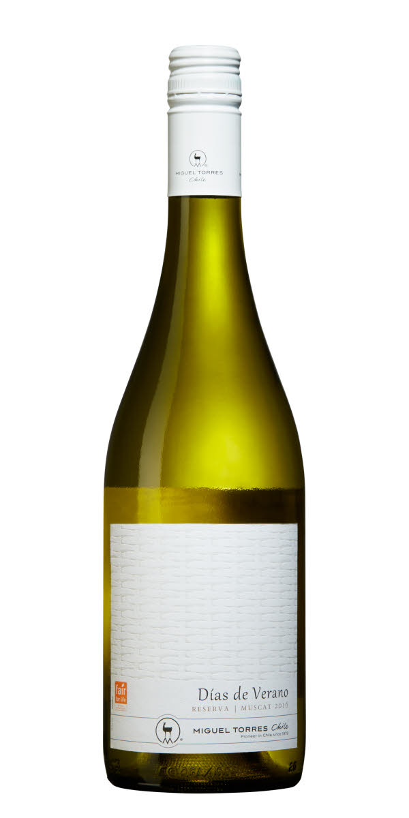

Slide 16
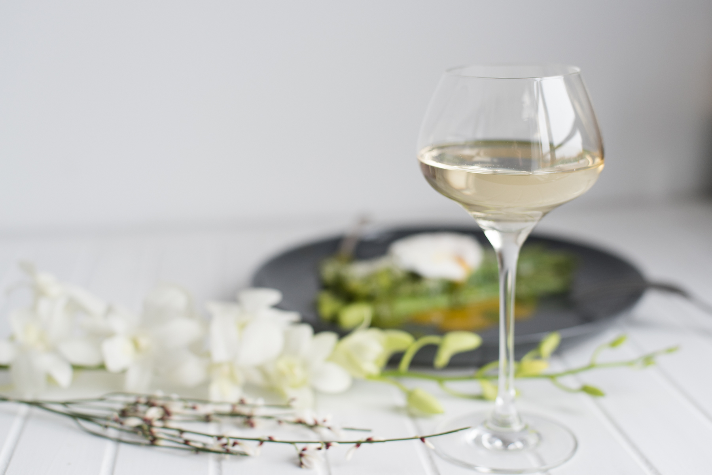

Slide 17
2. Domaine du Château de la Violette ”Les Abymes”
Druvsort: Jacquère
Sockerhalt mindre än 3 gram/liter
Frankrike, Savoie
103 kr, nr 2168

Slide 18
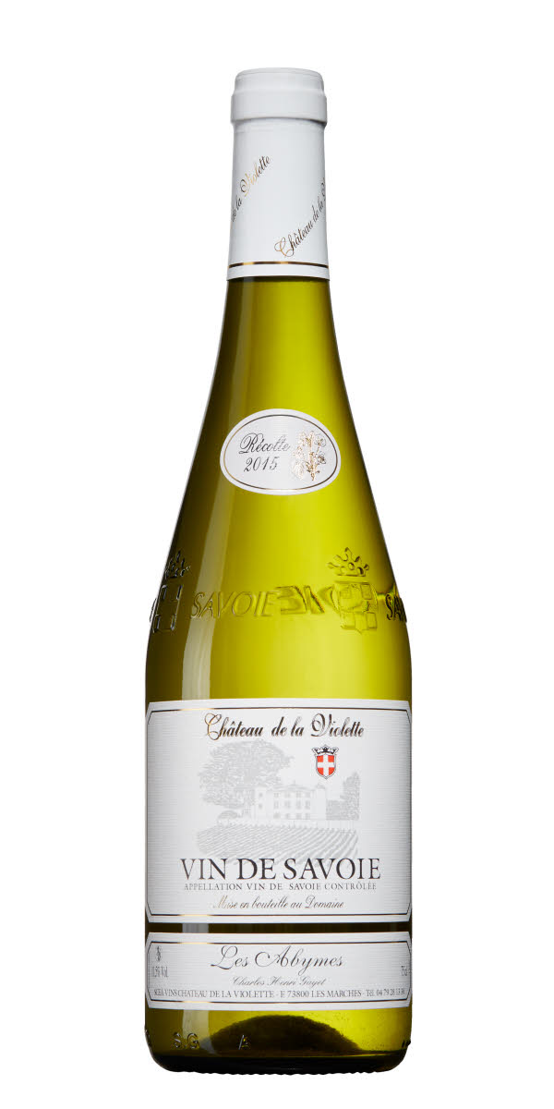

Slide 19
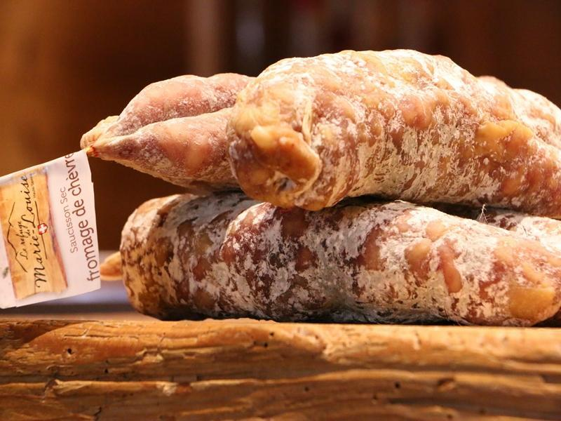

Slide 20
3. Hiruzta Txakolina
Spanien, öster om Bilbao, Baskien
Druvsorter: 95% hondarrabi zuri och 5% gros manseng
Sockerhalt 3 gram/liter
119 kr, nr 2289

Slide 21
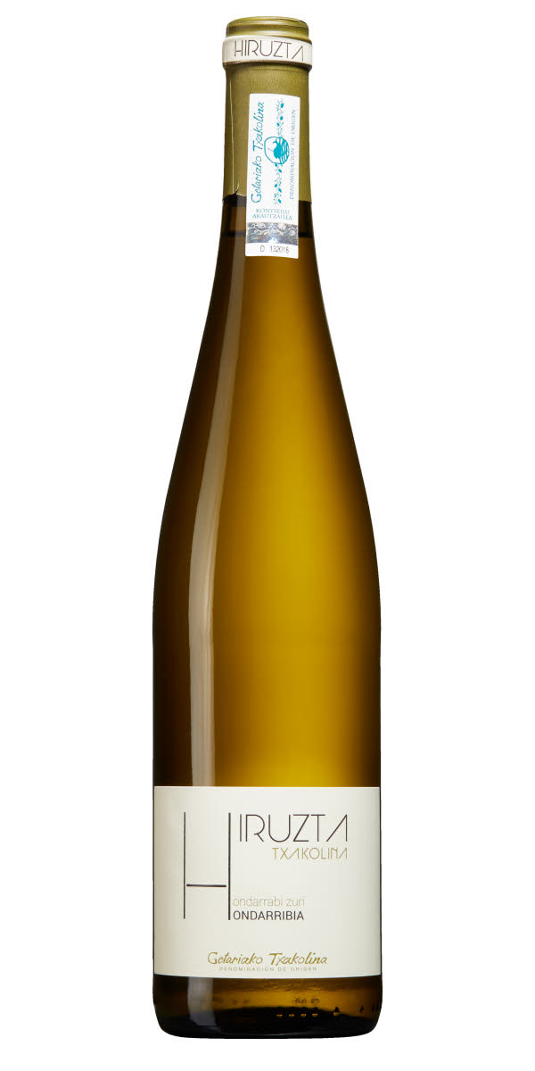

Slide 22
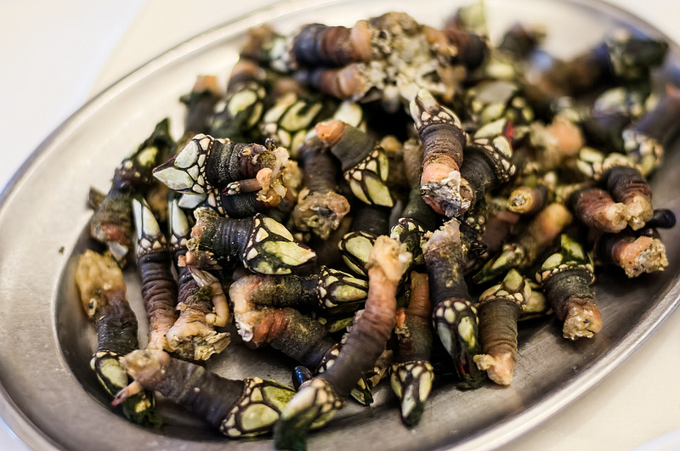

Slide 23
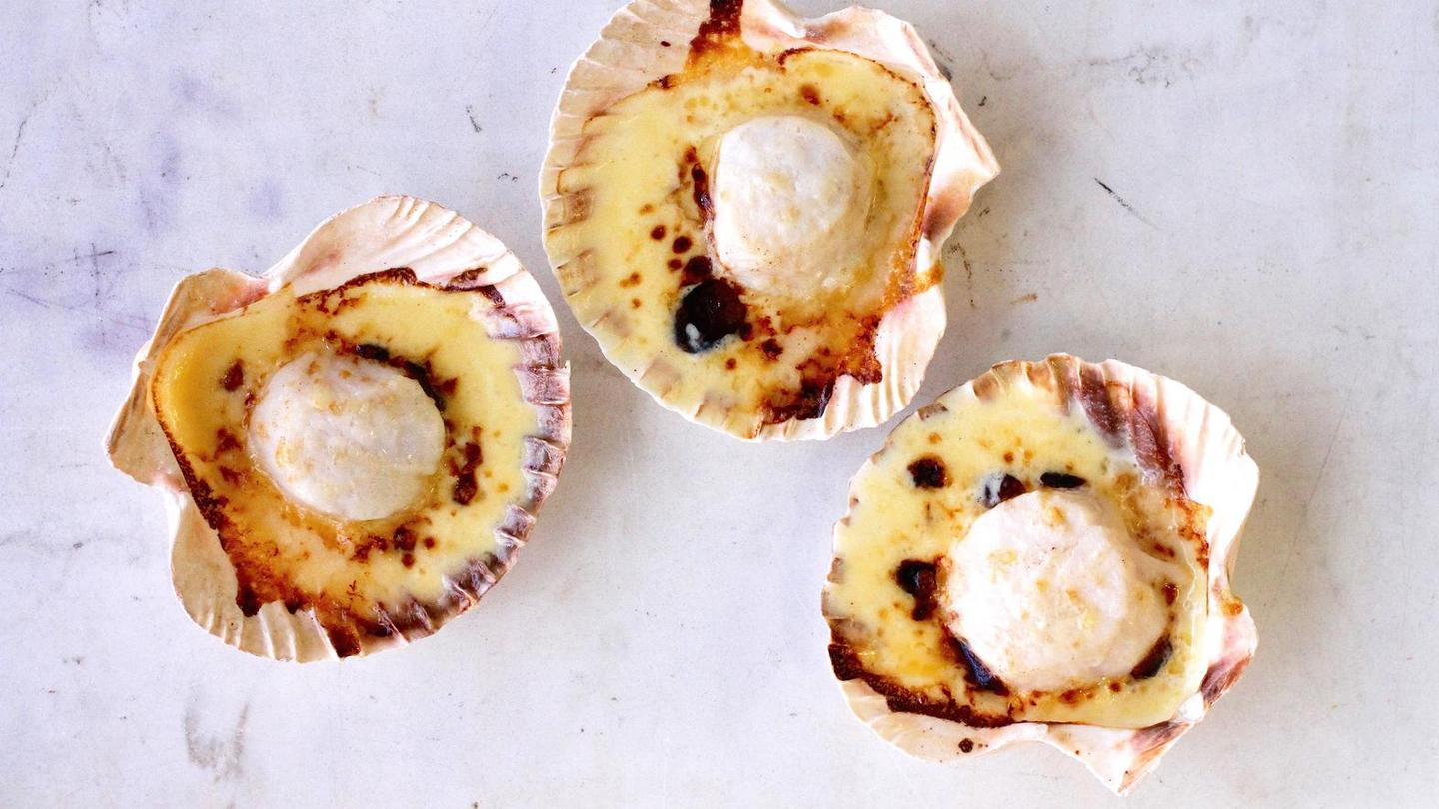

Slide 24
4. Mezzacorona Lagrein
Italien, Trentino-Alto Adige
Druvsort: Lagrein
Sockerhalt 3 gram/liter
75 kr, nr 22951

Slide 25
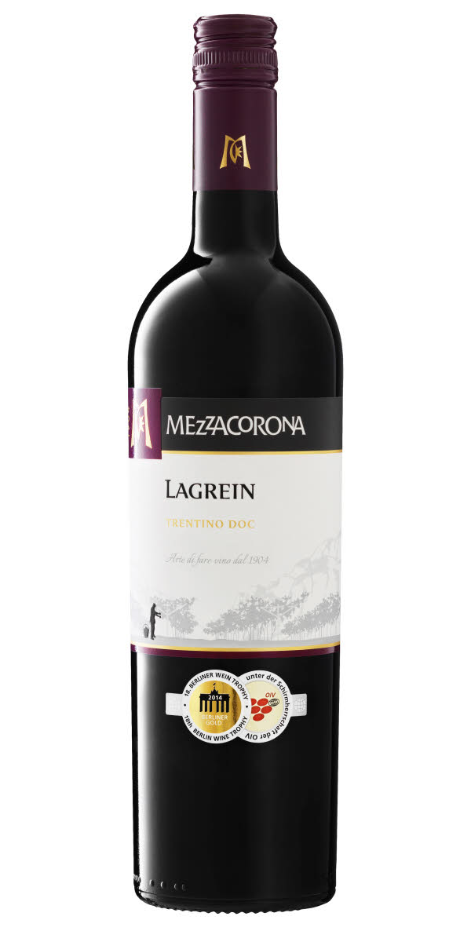

Slide 26
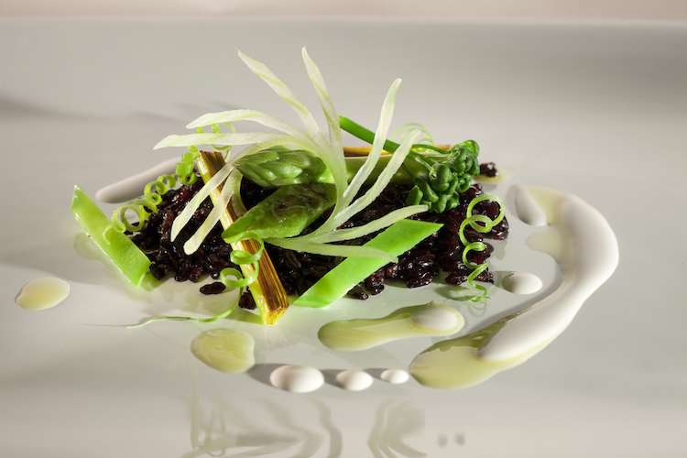

Slide 27
5. Ktima Kir-Yianni, Yianakohori Hills 2014
Grekland, Makedonien,
Druvsort: 50% xinomavro, 30% merlot, 20% syrah
114 kr, nr 2850

Slide 29
6. 2012 Château Bouscassé
Frankrike, sydväst, Madiran
Druvsorter: 50% tannat, 26% cabernet sauvignon, 24% cabernet franc
149 kr, nr 2204

Slide 30
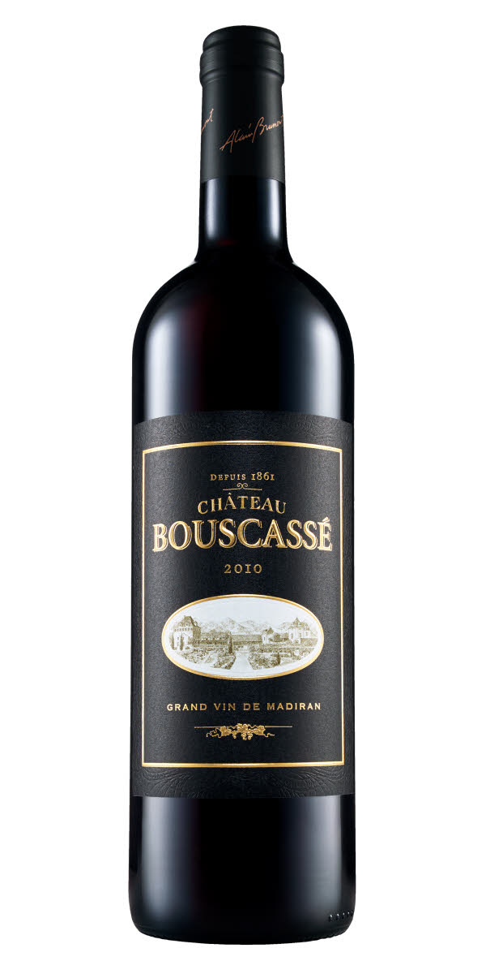

Slide 31
